Slide 1
SJEVERNA I JUŽNA AMERIKA
Američki gradovi

Slide 2
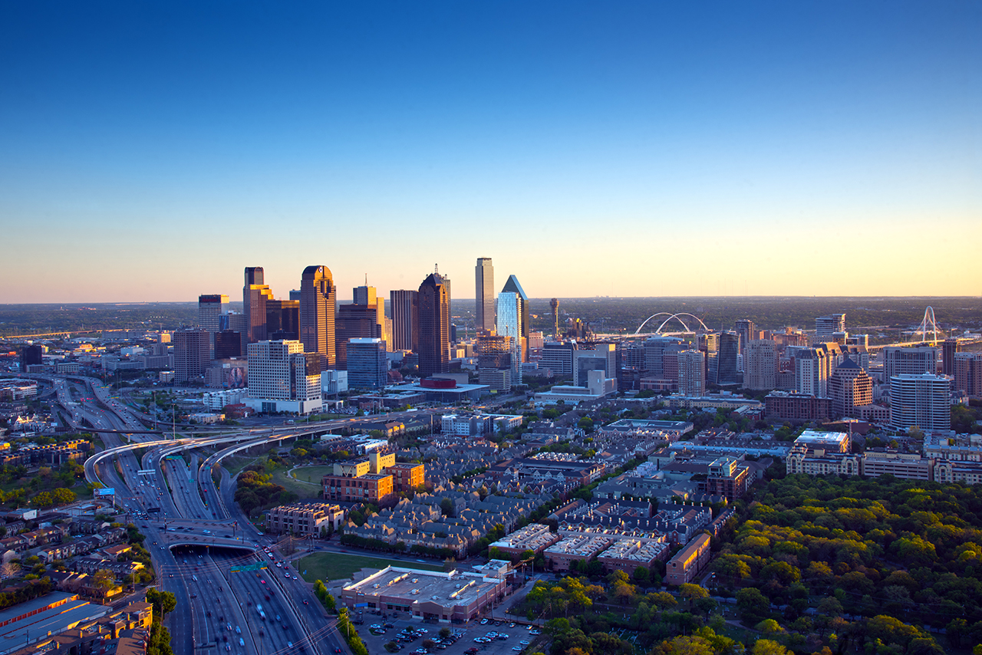
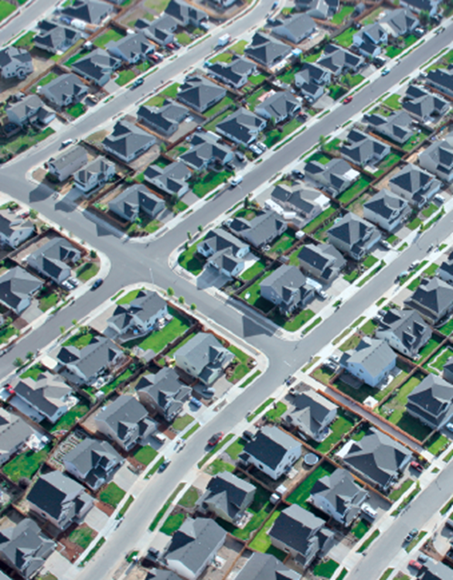
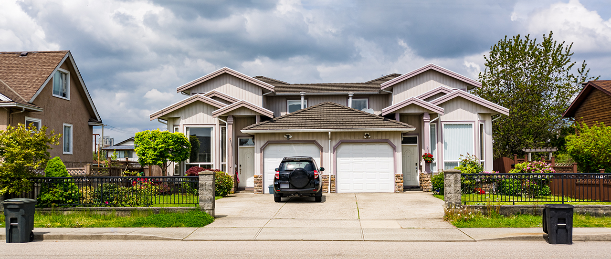
Gradovi u Amerikama
Angloamerika
80% gradskog stanovništva
gradovi se razvili u moderne velegradove
planski određene parcele
poslovna središta s neboderima
velike površine stambenih četvrti s obiteljskim kućama

Slide 3
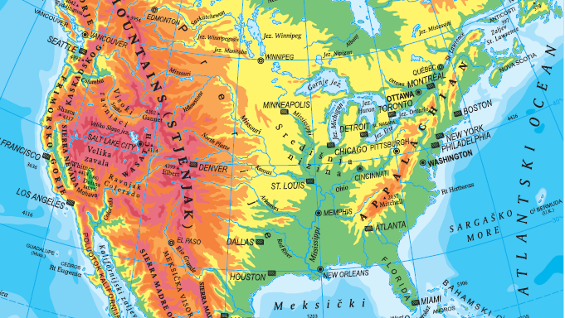
Najveći gradovi
Toronto
Boston
New York
San Francisco
Phildelphia
Los Angeles
Chicago
Washington
Notes:
- najveći gradovi: New York, Los Angeles, Chicago, Washington s Baltimoreom,
San Francisco

Slide 4
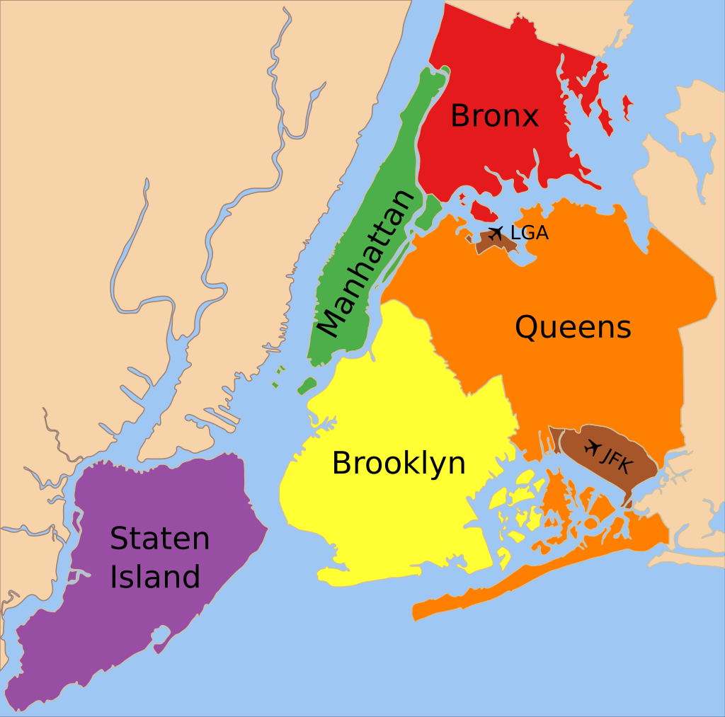
New York City
najveći grad u SAD-u i Angloamerici
osam milijuna stanovnika
svjetska kulturna, financijska i
medijska prijestolnica
65 milijuna turista godišnje
New York iz zraka
Pogledaj videozapis
Notes:
http://limun.hr/afterwork/main.aspx?id=656018

Slide 5
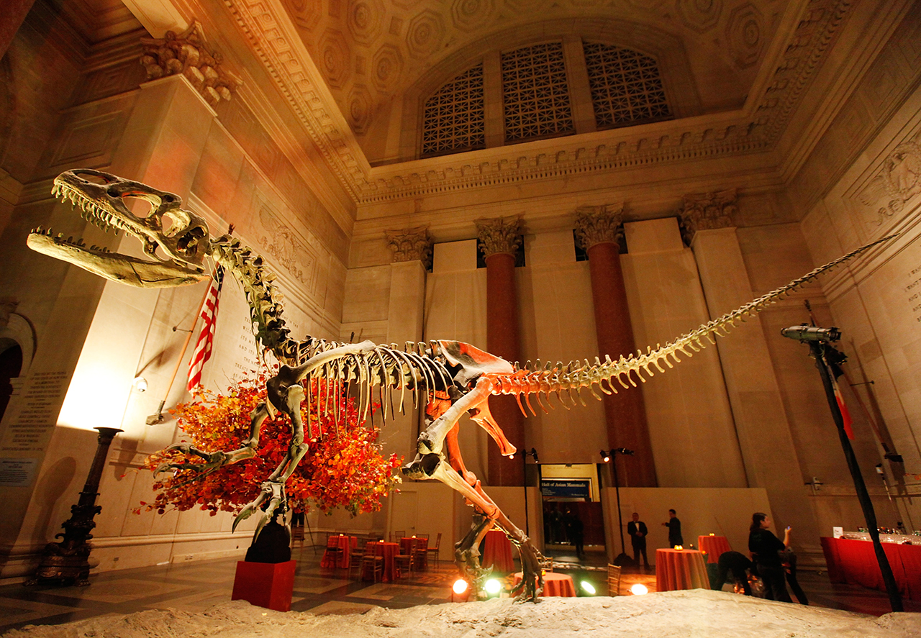
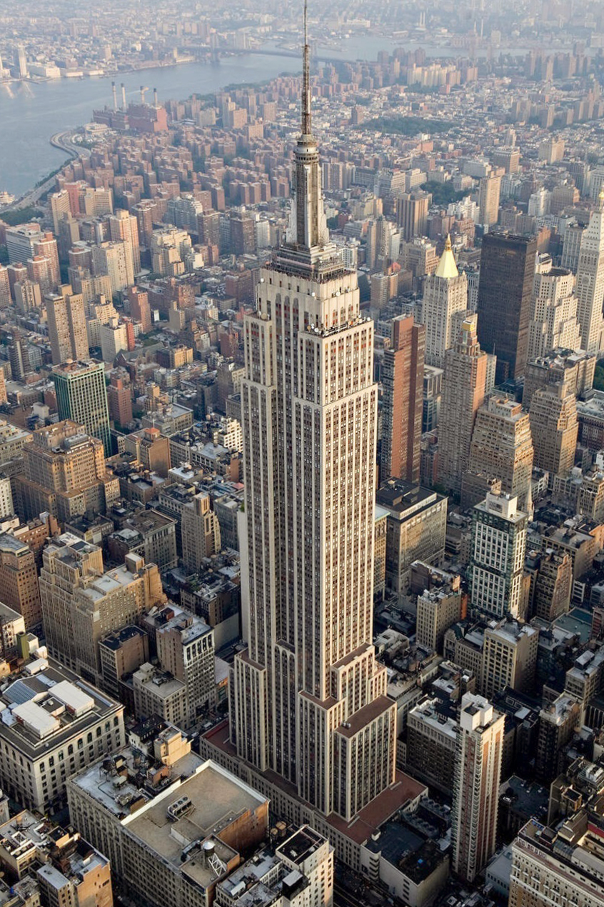
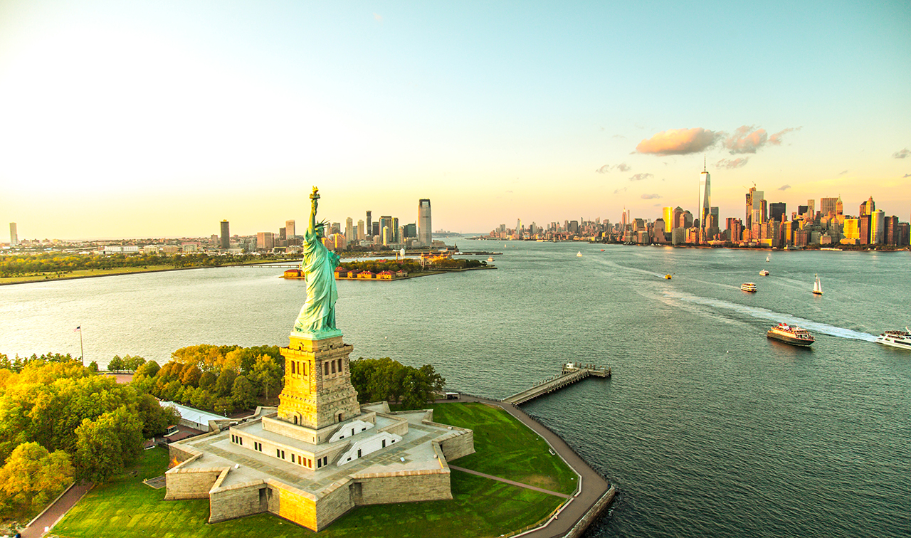
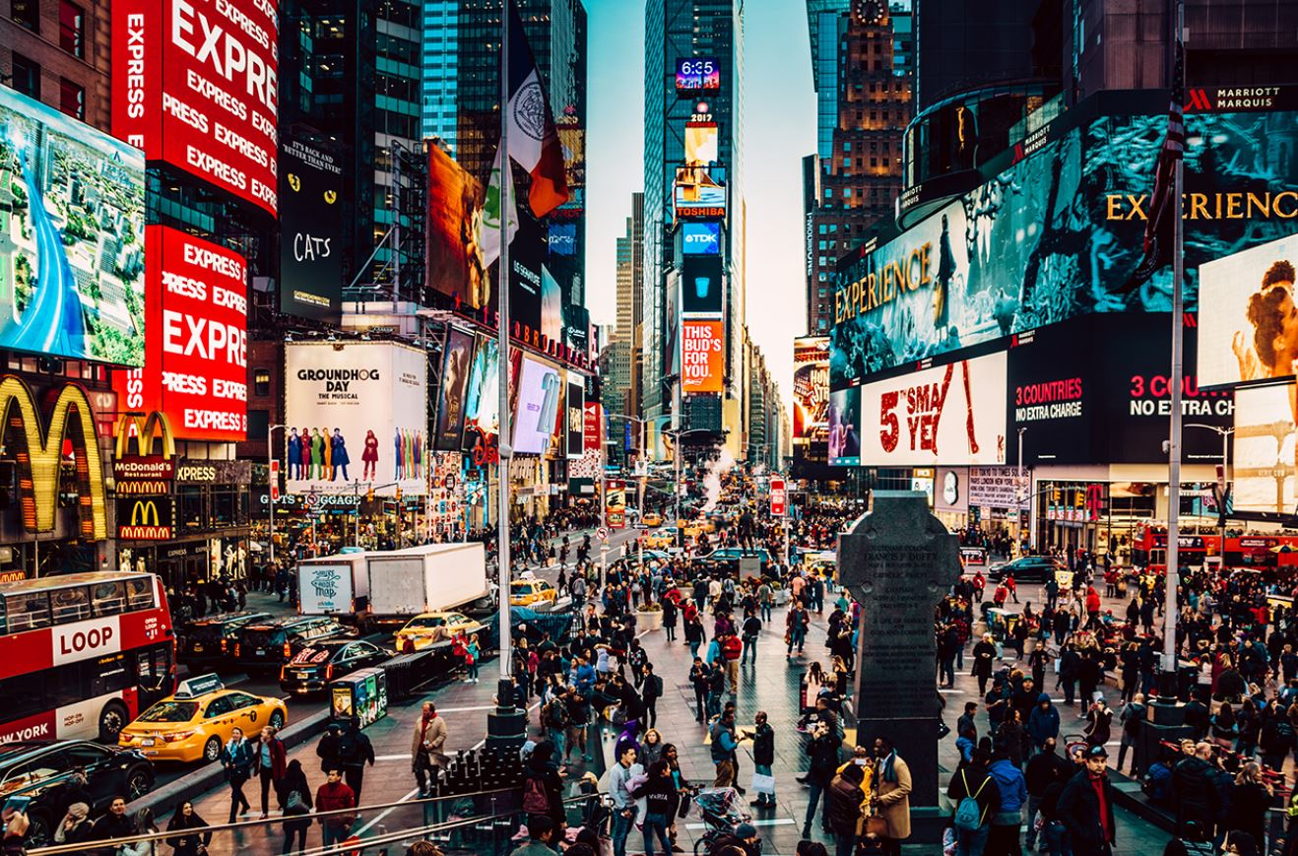
American Museum of Natural History
Kip Slobode
Empire State Building
Times Square

Slide 6
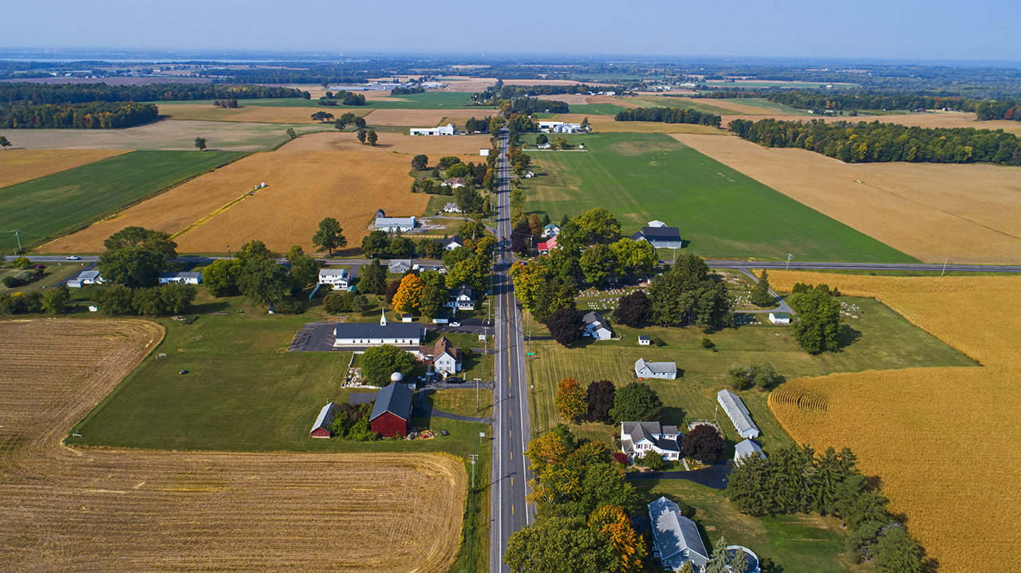
Život izvan grada
Angloamerika
sustav osamljenih
gospodarstava
rančevi i farmame
uz prometnice

Slide 7
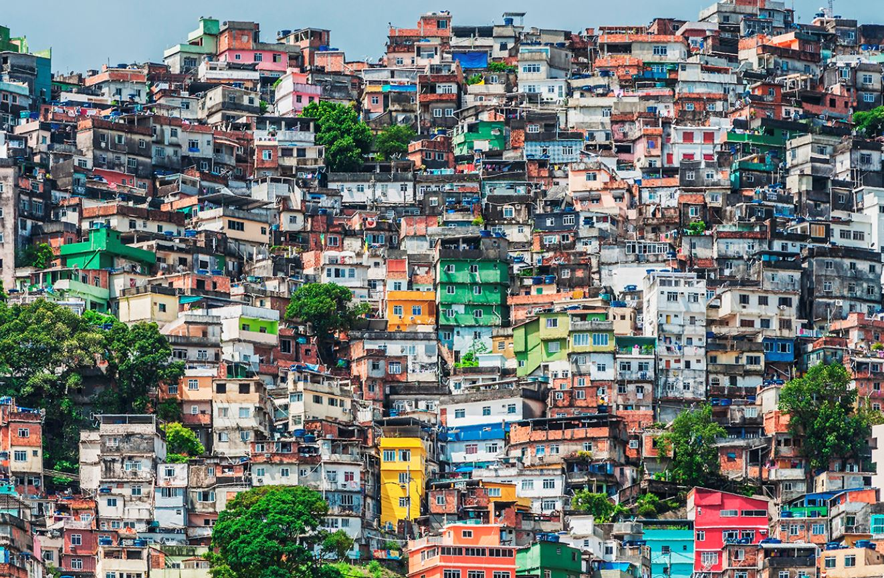
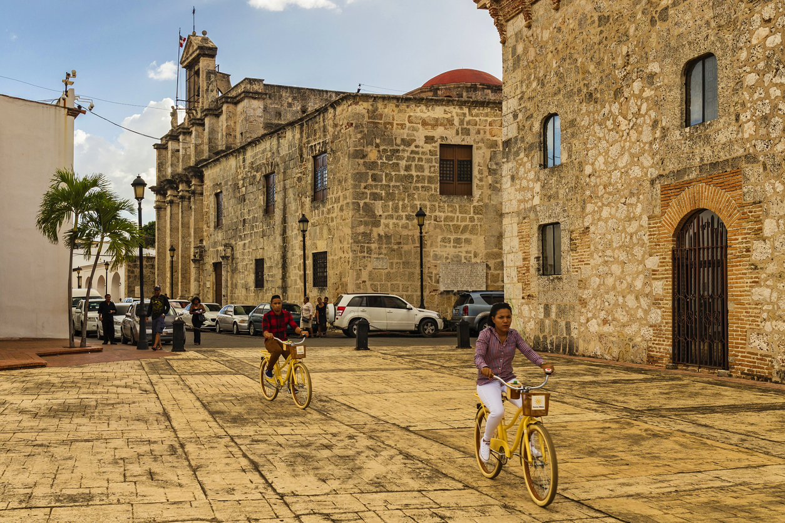
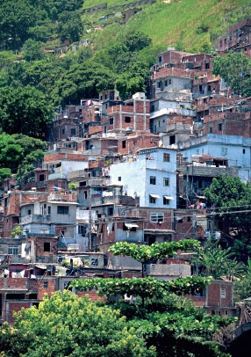
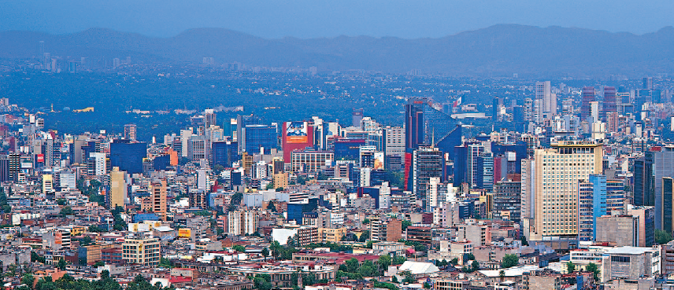
Živjeti u američkom velegradu
Latinska Amerika
više od ¾ gradskog stanovništva
stare gradske jezgre
moderne, ali i neplanske stambene i sirotinjske četvrti bez vode, struje, kanalizacije, s visokom stopom kriminala (favele)
Notes:
Latinska Amerika: - više od ¾ gradskog stanovništva; moderne, ali i neplanske stambene i sirotinjske
četvrti bez vode, struje, kanalizacije, s visokom stopom kriminala (favele)
http://www.wish.hr/2013/12/favele/
http://www.h-alter.org/vijesti/svijet/favele-na-voleju-kapitalizma
http://www.bbc.com/news/world-latin-america-27635554

Slide 8
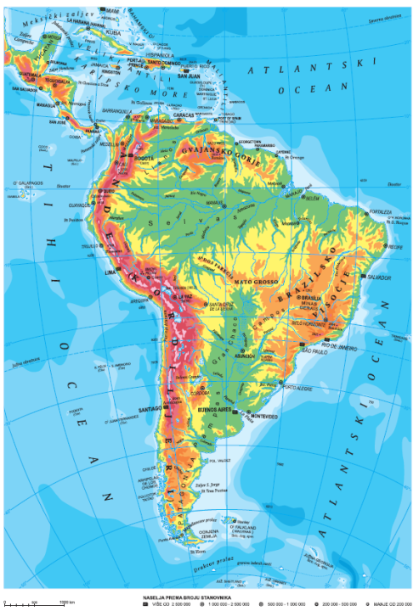
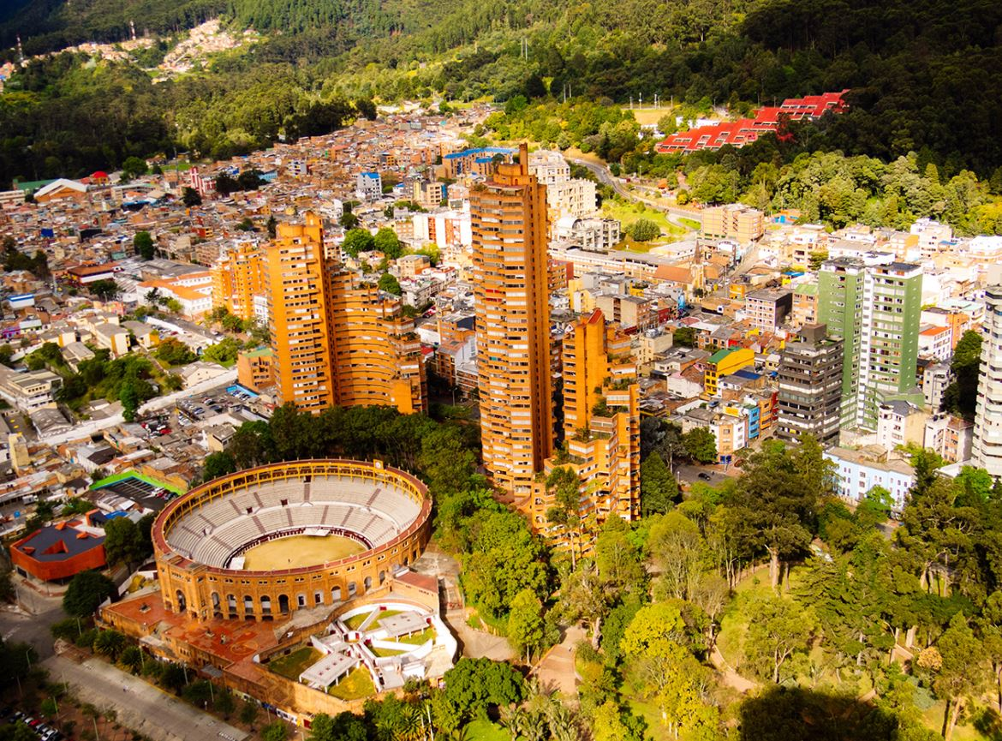
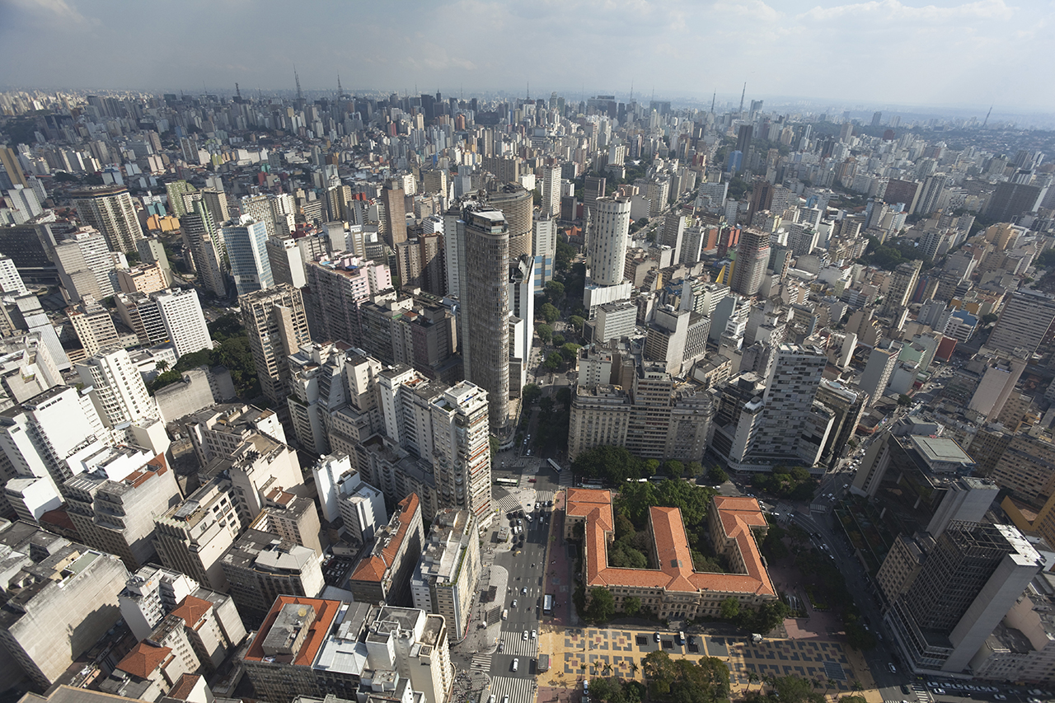
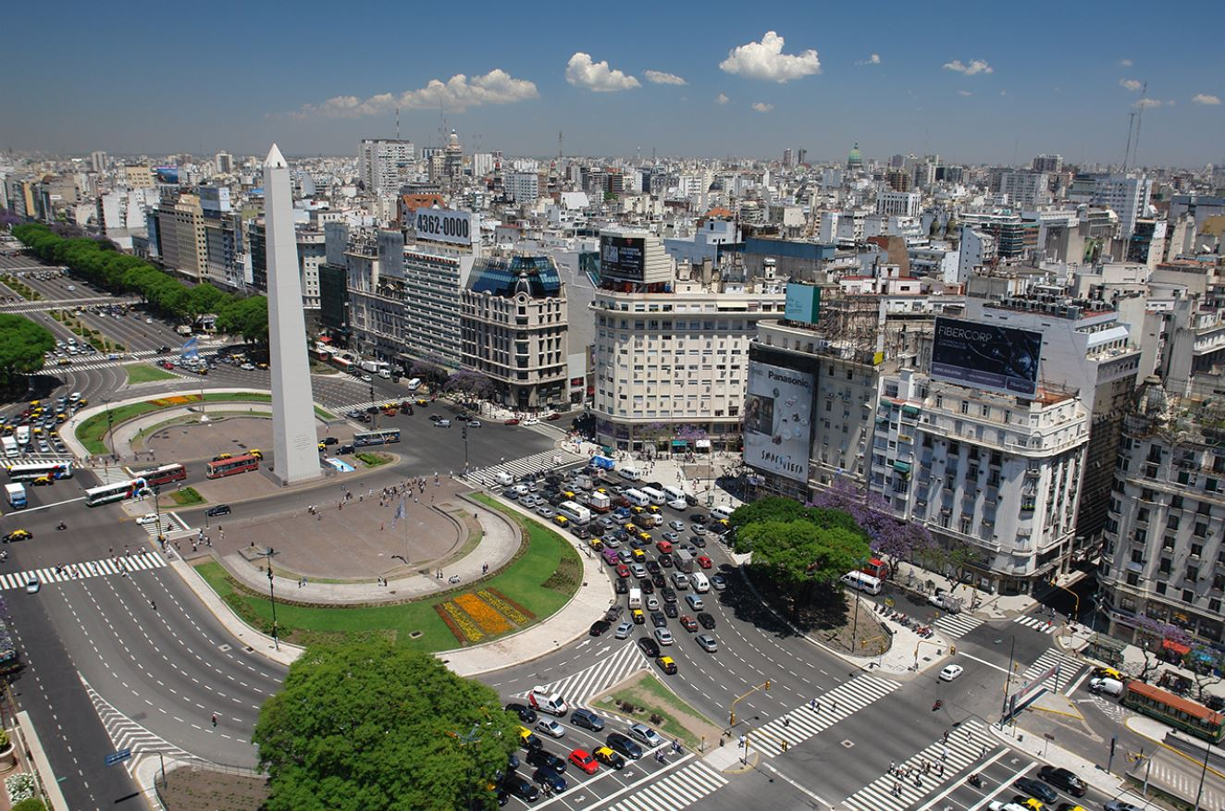
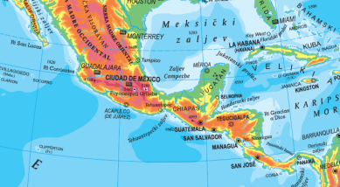
Najveći gradovi
Bogota
Lima
Ciudad de Mexico
Rio de Janeiro
Sao Paolo
Buenos Aires
Notes:
-najveći gradovi: Sao Paulo, Ciudad de Mexico, Buenos Aires, Rio de Janeiro,
Bogota, Lima
http://www.tportal.hr/sport/sp2014/330841/Sao-Paulo-veliki-grad-koji-cemo-sigurno-pamtiti.html
http://www.dokumentarci.com.hr/mega-gradovi-sao-paulo/

Slide 9
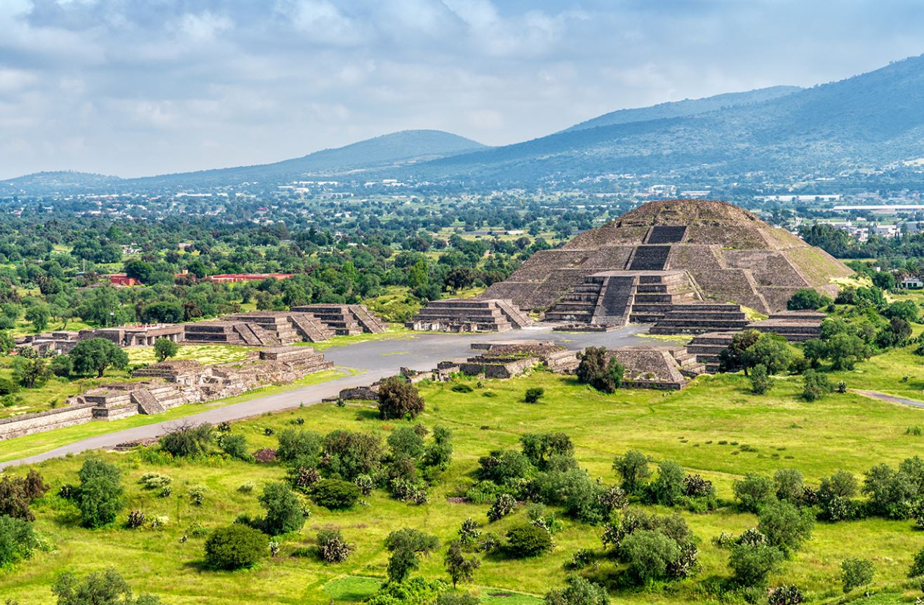
Ciudad de México
najveći grad u Latinskoj Americi
glavni grad Meksika
osnovali su ga Azteci- Tenochtitlan
Ciudad de México
Pogledaj videozapis

Slide 10
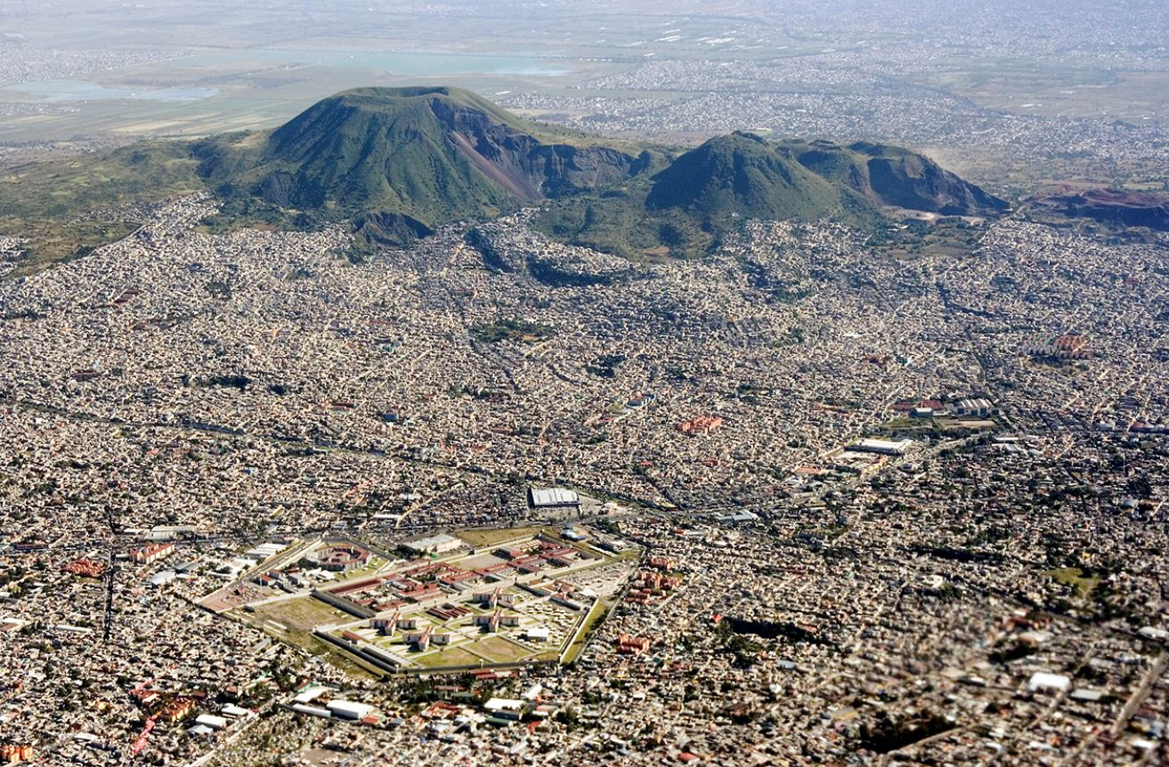
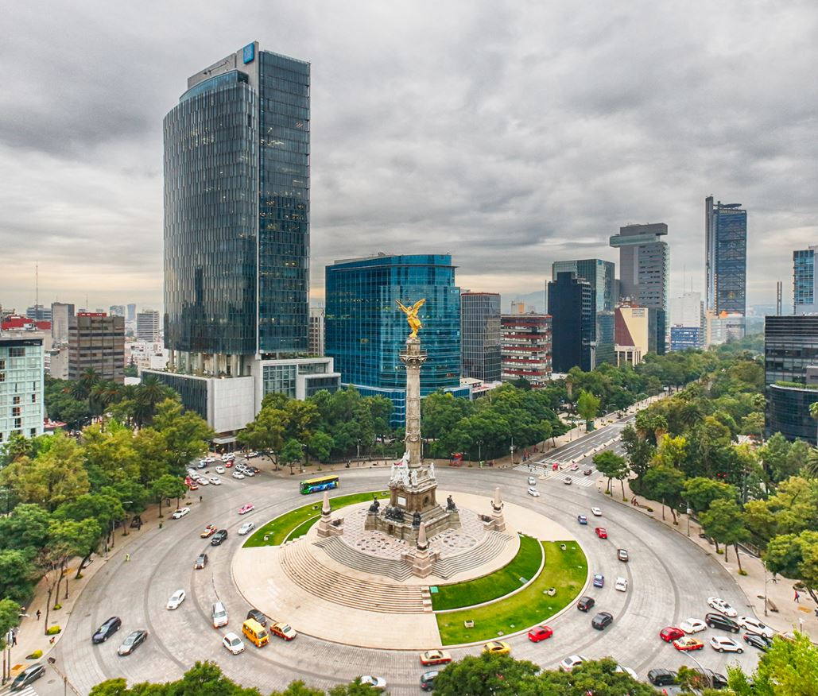
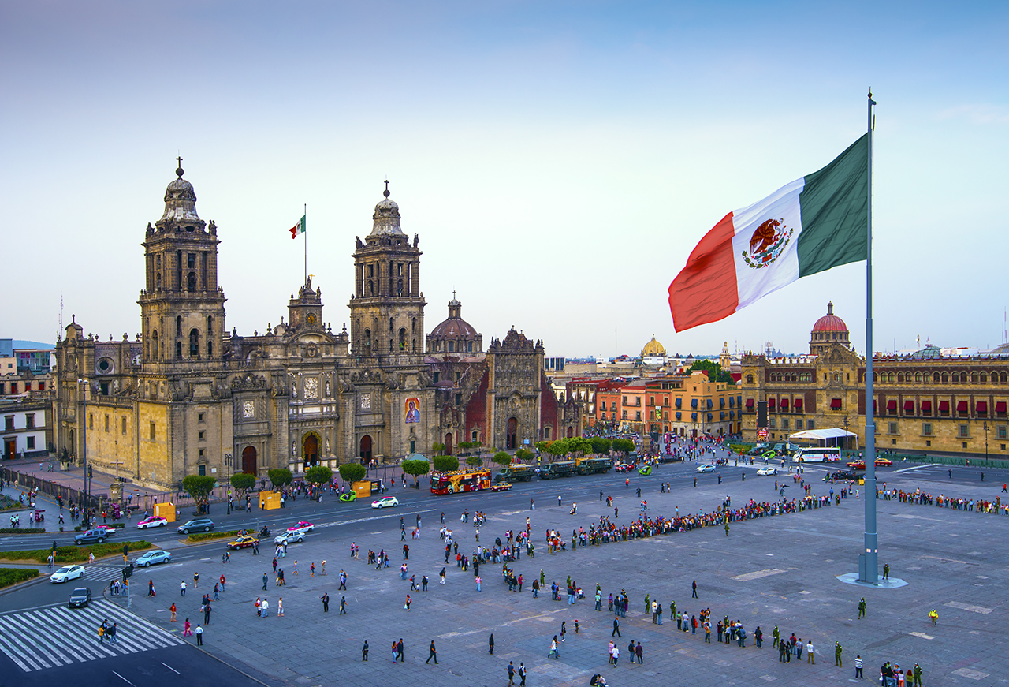

Slide 11
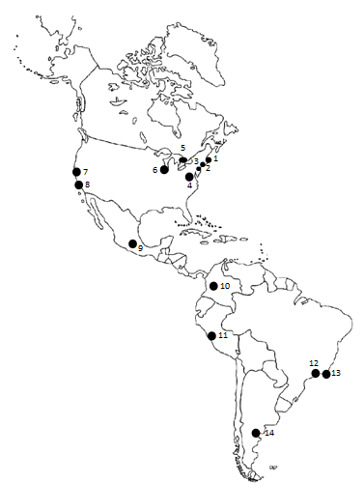
Na sljepoj karti imenuj tražene gradove Angloamerike i Latinske Amerike
3 _________________
5 _________________
7 _________________
9 _________________
12 ________________
13 ________________

